Slide 1
Dátové modelovanie
2006

Slide 2
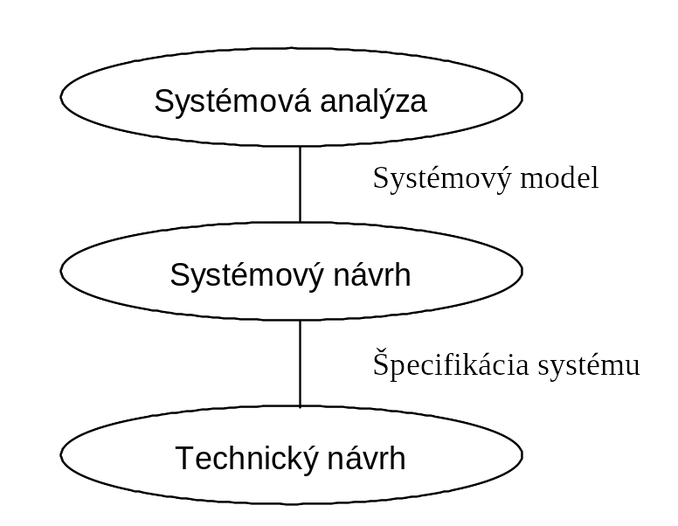
Postup pri vývoji IS

Slide 3
Systémový návrh
Dátové modelovanie
Modelovanie procesov
Úprava dátového modelu podľa procesného modelu
Transformácia dátového modelu
do DB

Slide 4
Dátové modely - generácie
Primitívne dátové modely - Ide vlastne o typicky súborovo orientovaný prístup, pričom definície súborov sú súčasťou užívateľských programov
Klasické dátové modely - sú reprezentované hlavne sieťovým modelom definovaným skupinou CODASYL DBTG, hierarchickým dátovým modelom, ktorý je špeciálnym prípadom sieťového a je reprezentovaný systémom IMS. K tejto skupine je možné priradiť aj relačný dátový model, ktorý však priniesol úplne nový pohľad na dátové modelovanie.
Sémantické dátové modely - Tieto modely sa nazývajú sémantické, prípadne konceptuálne a sú založené na pojmoch entita, vzťah, vlastnosť, atribút, objekt a pod. Sémantické modely slúžia obvykle k vytvoreniu schém s následnou transformáciou na databázovú schému.

Slide 5
Konceptuálne modelovanie
Každý konceptuálny, či databázový model rieši tri problémy:
Štruktúra dát
Z tohto pohľadu je nutné zabezpečiť identifikáciu všetkých objektov a ich vlastností, vrátane popisu štruktúr pre vyjadrenie vzťahov medzi objektmi.
Manipulácia dát
Pre každý dátový model by bolo vhodné navrhnúť množinu prípustných operácií nad príslušným objektom dát.
Integritné obmedzenia
Pre každý objekt, jeho vlastnosti a vzťahy medzi objektmi je potrebné definovať množinu integritných obmedzení, ktoré definujú základné vlastnosti dátových objektov.

Slide 6
Princípy dátového modelovania
Orientácia na objekty
Funkcionálna podstata vzťahov
ISA-hierarchia
Hierarchický mechanizmus pre konštrukciu objektov z iných objektov

Slide 7
ERA model
Definícia – E-R konceptuálny model
E-R konceptuálny model (skrátene E-R model) je množina pojmov, ktoré nám pomáhajú na konceptuálnej úrovni abstrakcie popísať užívateľskú aplikáciu s cieľom následnej špecifikácie štruktúry databázy.

Slide 8
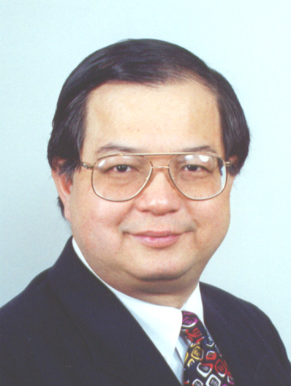
Peter Pin-Shan Chen

Slide 9
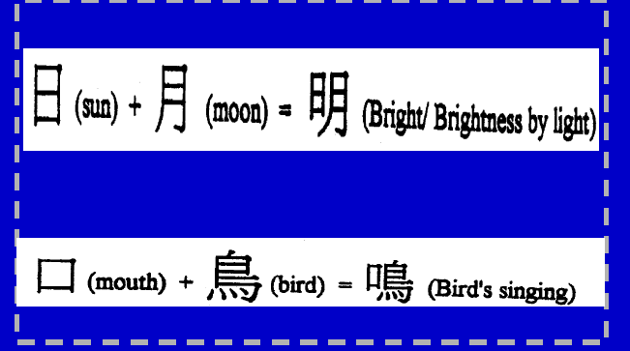
….geniálne

Slide 10
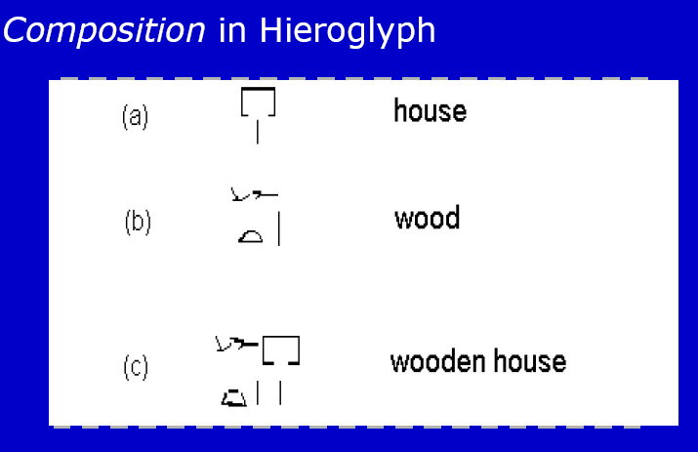

Slide 11
Entita
Definícia - Entita
Entita (entity) je objekt reálneho sveta, ktorý je schopný nezávislej existencie a je jednoznačne odlišný od ostatných objektov.

Slide 12
Vzťah
Definícia -Vzťah :
  Vzťah (relationship) je väzba medzi dvoma (alebo viacerými) entitami.
  ♦

Slide 13
Popisný typ
Definícia –Popisný typ
Pod popisným typom budeme rozumieť jednoduchý dátový typ, teda dvojicu (množina hodnôt, množina operácií).
♦

Slide 14
Atribút
Definícia - Atribút
Atribútom (attribute) budeme rozumieť funkciu priraďujúcu entitám, alebo vzťahom hodnotu (tu popisného typu), určujúcu niektorú podstatnú vlastnosť entity, alebo vzťahu.
♦

Slide 15
Typ entity
Typ entity popisuje množinu vlastností entity (objektu)

Slide 16
Typ vzťahu
Typ vzťahu popisuje množinu vlastností vzťahu

Slide 17
Inštancia entity
množina hodnôt popisujúca konkrétnu entitu t.j. každý z jej atribútov má piradenú hodnotu

Slide 18
Inštancia vzťahu
množina hodnôt popisujúca konkrétny vzťah t.j. každý z jeho atribútov má priradenú hodnotu

Slide 19
Atribúty
Každý entitný typ obsahuje množinu atribútov, ktoré majú určené:
meno atribútu
typ atribútu, v prípade atomického atribútu ide o hodnotovú množinu (doménu) a množinu operácií, ktoré je možné na hodnotovú množinu previesť; v rámci tejto definície býva určená aj veľkosť priestoru (v znakoch), ktorý zaberá vonkajšia reprezentácia hodnoty atribútu (napr. na obrazovke)
príznak, či je atribút kľúčový (t. j. je súčasťou identifikačného kľúča)
príznak, či atribút môže mať tzv. prázdnu hodnotu. Je interpretovaná ako “nedefinovaná”, “neznáma” a pod. Označuje sa obyčajne NULL
príznak, že atribút musí mať unikátnu hodnotu (UNIQUE, DISTINCT)

Slide 20
Typy atribútov
  Atomické atribúty
  Neatomické atribúty
      Skupinové atribúty (štrukturované)
      Viachodnotové atribúty

Slide 21
Identifikačný kľúč
Definícia – Identifikačný kľúč
Atribút (skupina atribútov), ktorého hodnota slúži na identifikáciu konkrétnej entity sa nazýva identifikačný kľúč.
♦

Slide 22
Zápis konceptuálnej schémy v modeli E-R
Poznáme dva rôzne prístupy:
Lineárny textový zápis
E-R diagramy

Slide 23
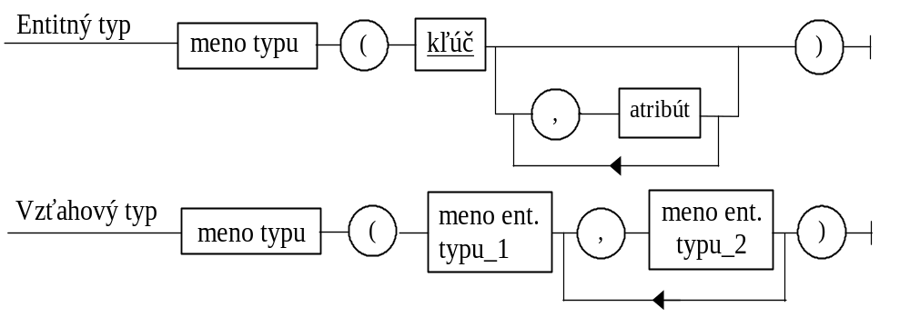
Lineárny zápis

Slide 24
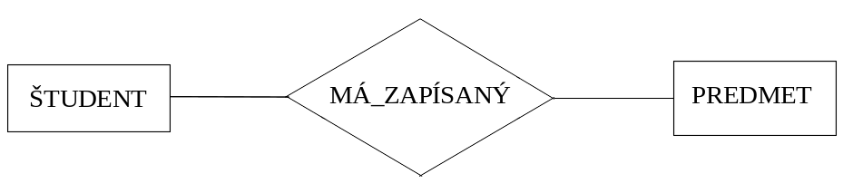

ERA diagram

Slide 25
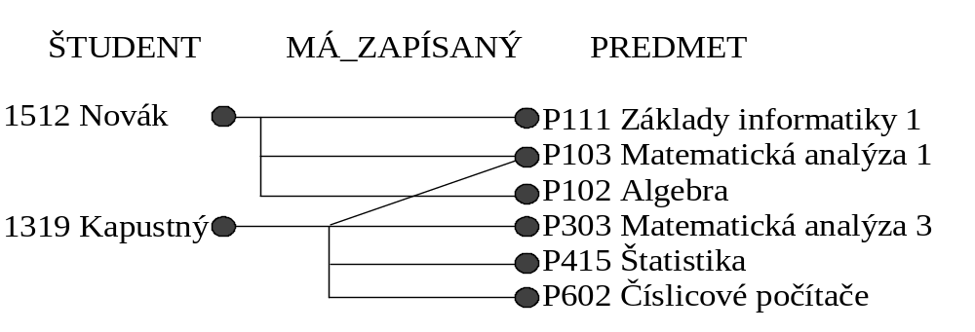
Výskytový diagram

Slide 26
Vzťahy a integritné obmedzenia pre vzťahy
Definícia –Kardinalita vzťahu
Kardinalita vzťahu je integritné obmedzenie, ktoré vyjadruje prípustný počet entít vo vzťahu.
♦
Definícia – Kardinalita vťahu 1:1
Kardinalita vzťahu 1:1 je integritné obmedzenie, ktoré vyjadruje vzťah medzi maximálne jednou entitou a maximálne jednou entitou iného, resp. rovnakého typu.
♦
Definícia – Kardinalita vzťahu 1:N
Kardinalita vzťahu 1:N je integritné obmedzenie, ktoré vyjadruje vzťah medzi maximálne jednou entitou a N entitami iného, resp. toho istého typu.
♦
Definícia – Kardinalita vzťahu M:N
Kardinalita vzťahu M:N je integritné obmedzenie, ktoré vyjadruje vzťah medzi M entitami jedného typu a N entitami iného, resp. toho istého typu.
♦

Slide 27
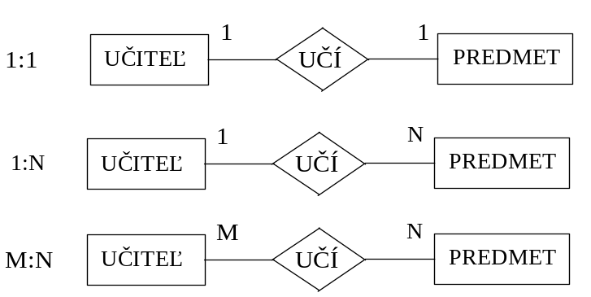
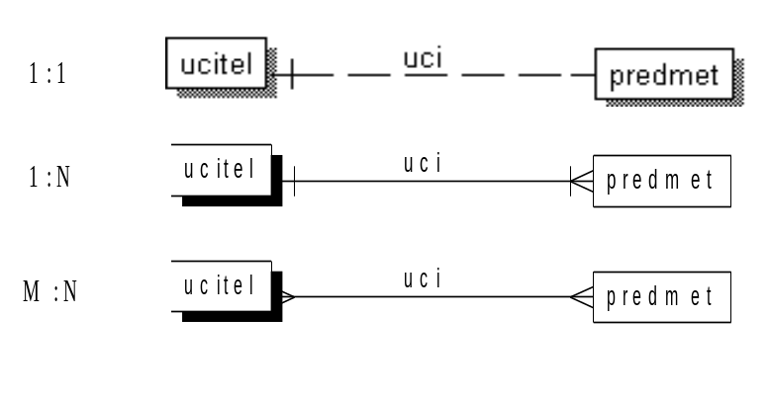
Kardinalita vzťahu

Slide 28
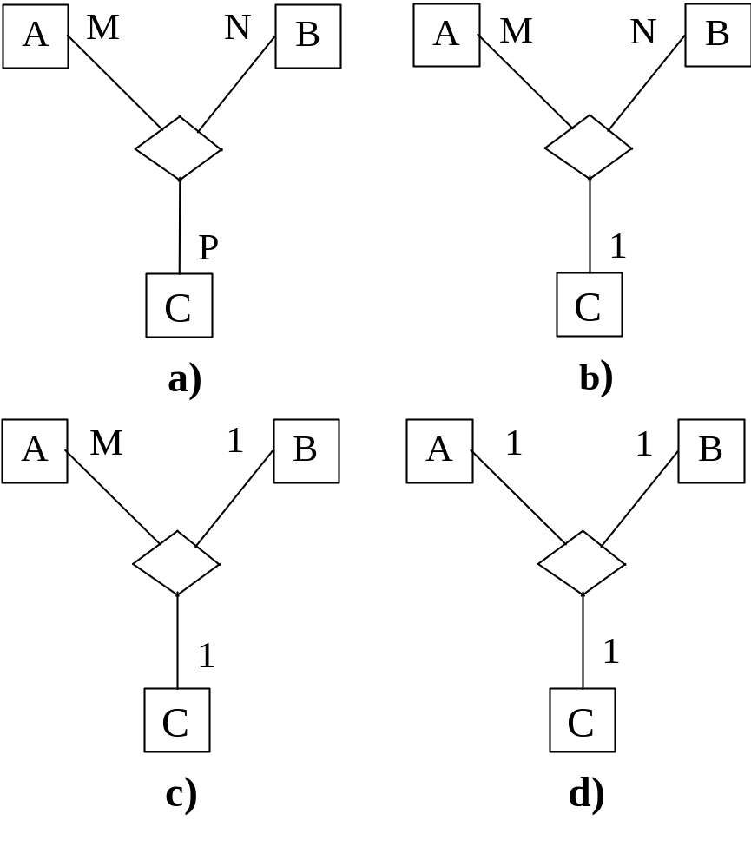
Ternárny vzťah

Slide 29
Členstvo vo vzťahu
Definícia – Členstvo vo vzťahu
Členstvo vo vzťahu je integritné obmedzenie, ktoré vyjadruje nutnosť existencie, resp. neexistencie entity jedného typu vo vzťahu k existencii entity iného typu.
♦

Slide 30
Povinné členstvo vo vzťahu
Definícia –
Povinné členstvo vo vzťahu je integritné obmedzenie, ktoré vyjadruje nutnosť existencie entity jedného typu vo vzťahu v prípade existencie entity iného typu.
♦

Slide 31
Nepovinné členstvo vo vzťahu
Definícia –
Nepovinné členstvo vo vzťahu je integritné obmedzenie, ktoré vyjadruje, že entita jedného typu nemusí existovať vo vzťahu v prípade existencie entity iného typu.

Slide 32
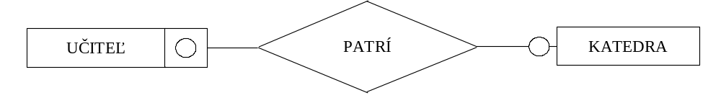
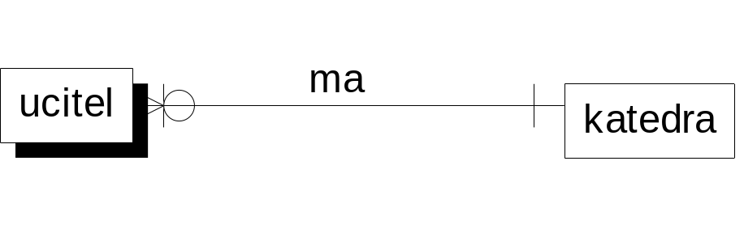
Členstvo vo vzťahu

Slide 33
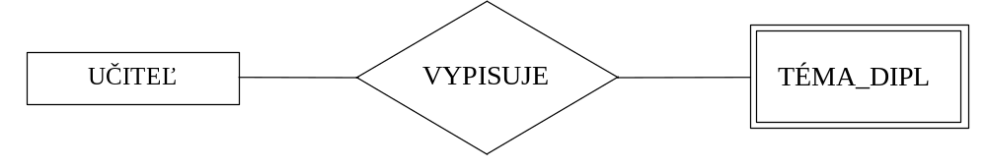
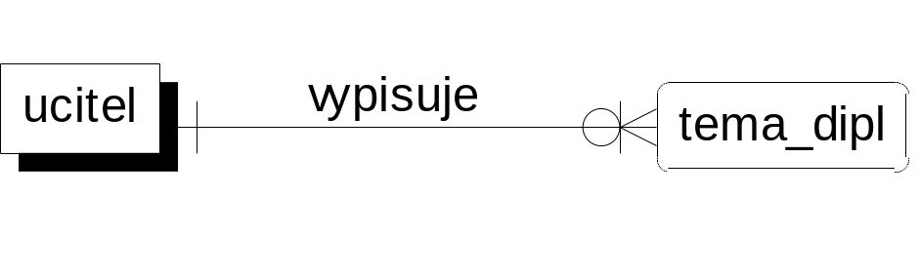
Slabé entitné typy

Slide 34
Numerické vyjadrenie IO
Definícia –
Majme typ vzťahu
R(E1:(min, max),E2:(min, max)), kde
E1: (min, max) a
E2: (min, max)
označuje minimálny a maximálny počet výskytov entity typu E1 a E2 vo vzťahovej množine R.
♦

Slide 35
Príklad
Pre binárne typy vzťahov je možné napr. písať
R(E1: (1,1), E2: (1,1)) zodpovedá 1: 1
R(E1: (0,n), E2: (1,1)) 1: N
R(E1: (0,n), E2: (0,1)) (0 alebo 1) : N
R(E1: (0,n), E2: (0,m)) M : N

Slide 36
Príklad
PREDMETY_Sem(ŠTUDENT:(0,20), PREDMET:(0,15))
Konkrétny študent nemusí mať v tomto semestri zapísaný žiadny predmet, ale môže mať súčasne zapísaných maximálne len 15 predmetov.
Na konkrétny predmet semestra je obmedzená kapacita na 20 ľudí.

Slide 37
Príklad
ZAP_PR(ŠTUDENT:(0,m),PREDMET:(0,60))
Konkrétny študent môže mať počas celého štúdia zapísaných maximálne 60 predmetov, pričom počet študentov na daný predmet počas existencie fakulty je neobmedzený.

Slide 38
Príklad
ZAP_PRED(ŠTUDENT:(1,m), PREDMET:(1,n))
Tento prípad popisuje situáciu, kedy študent môže mať zapísaných niekoľko predmetov, avšak aspoň jeden. Pričom budeme evidovať len tie predmety, ktoré má niekto zapísané.

Slide 39
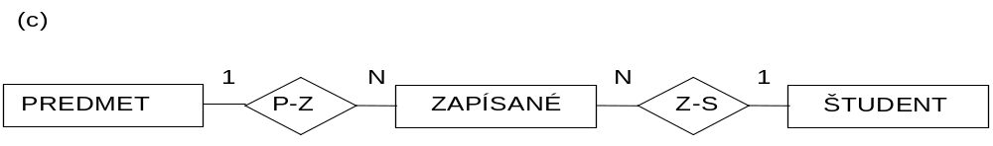
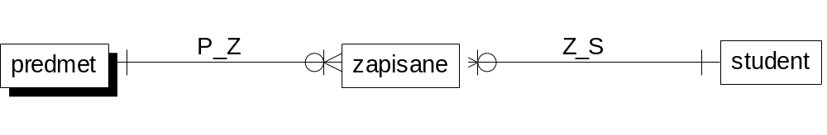
Dekompozícia M:N vzťahu
a)
M
N
ŠTUDENT
M
Á_ZAPÍSANÝ
PREDMET
1
S_P
N
b
)
ŠTUDENT
PREDMET
N
P_S
1

Slide 40
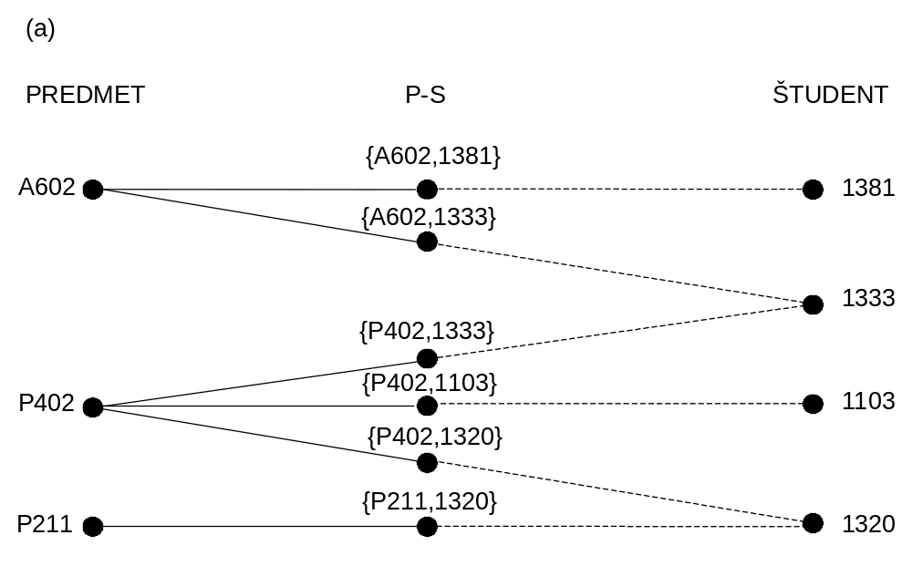
Dekompozícia M:N vzťahu

Slide 41
Asociatívna entita

Slide 42
Asociatívna entita

Slide 43
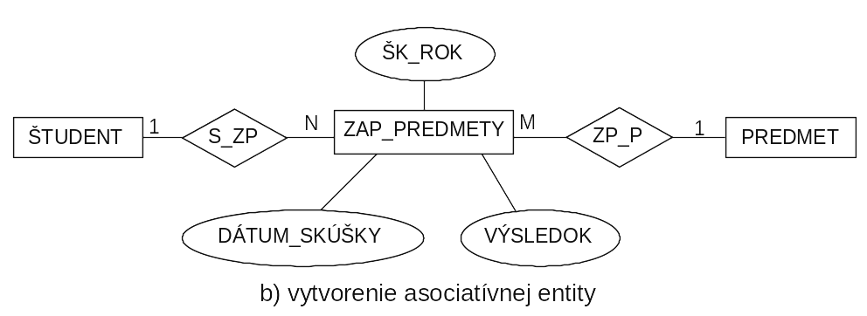
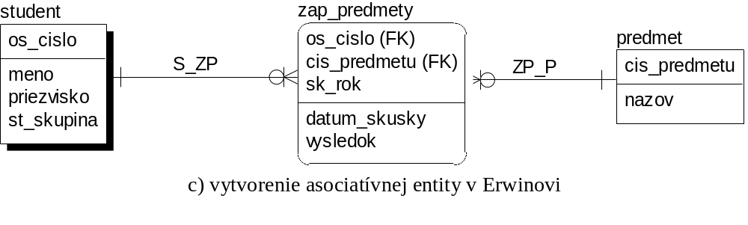
Asociatívna entita

Slide 44
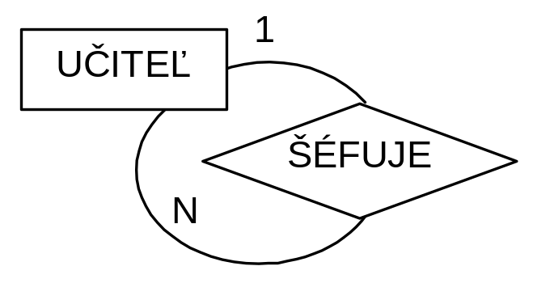
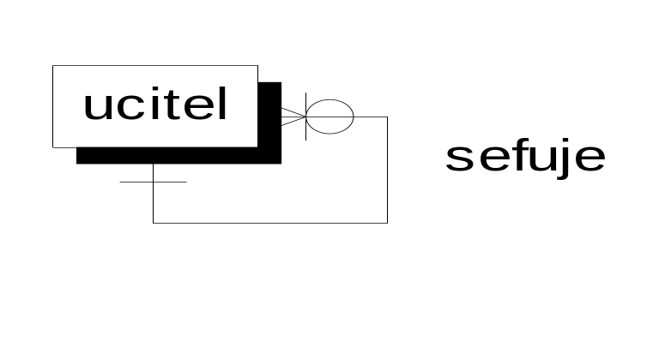
Rekurzívny vzťah

Slide 45
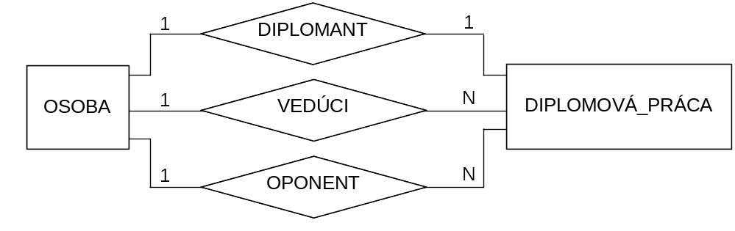
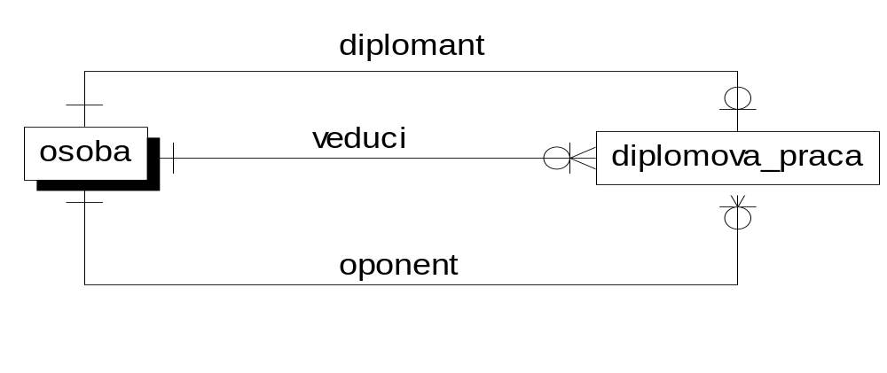
Viacnásobný vzťah

Slide 46
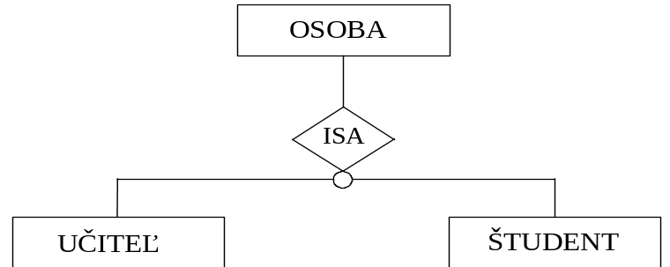
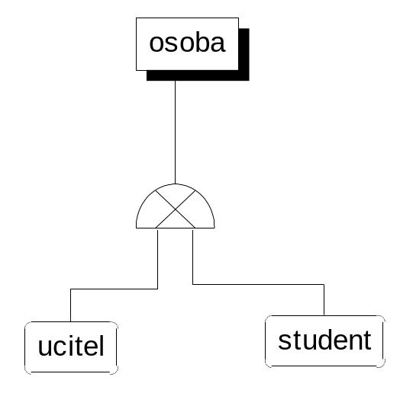
ISA hierarchia

Slide 47
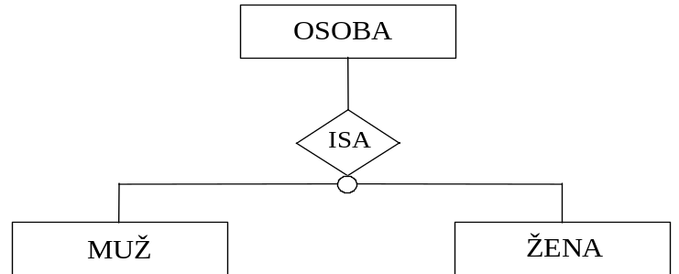
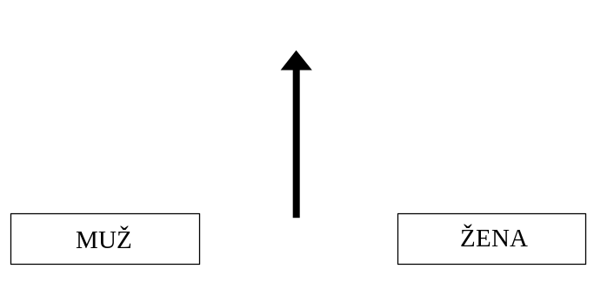
Generalizácia v ISA hierarchii

Slide 48

Špecializácia v ISA hierarchii

Slide 49
Korektná konceptuálna schéma v E-R modeli
Žiadny typ entity nemá v konceptuálnej schéme viac ako jeden zdroj ISA hierarchie.
ISA vzťahy netvoria v E-R diagrame orientovaný cyklus.
Identifikačné typy vzťahov netvoria v E-R diagrame orientovaný cyklus.
Typ entity v ISA hierarchii, ktorý nie je zdrojom, nie je identifikačne závislý od žiadneho typu entity.
Mená typov entít a vzťahov sú jednoznačné globálne mená, zatiaľ čo mená atribútov, vrátane zdedených, sú jednoznačné lokálne mená v rámci daného typu objektu.
Ak vystupuje typ entity v type vzťahu viackrát, je charakterizovaný rôznymi úlohami, t. j. ďalšími identifikátormi.
Ak je typ entity zdroj ISA hierarchie, potom má identifikačný kľúč. Ostatné typy entít nemajú identifikačný kľúč.
Ak je identifikovaný slabý entitný typ E pre dva rôzne identifikačné vzťahy ten istý, potom buď:
  pre E existujú dva rôzne identifikačné zdroje, alebo
  ten istý identifikačný zdroj vystupuje v dvoch úlohách a tie je nutné odlíšiť označením úloh.

